Slide 1
YIRTIQLAR
AMEA müxbir üzvü, professor Nuru Yusif oğlu BAYRAMOV
Tibb üzrə fəlsəfə doktoru Anar Elxan oğlu NAMAZOV
ATU, I cərrahi xəstəliklər kafedrası

Slide 2
Tərifi
Orqanların yerləşdiyi boşluqdan kənara (dəri altına, xaricə) çıxmasının 3 formasına – yırtıq, eventrasiya və prolaps aiddir.
Yırtıq orqanların yerləşdiyi boşluğun divarındakı təbii və ya qazanılma dəlikdən – defektdən periton qişası ilə birlikdə dərialtı sahəyə çıxmasına deyilir.
Eventrasiya (evisserasiya) orqanların yerləşdiyi boşluqdan periton səhifəsiz yaradan keçməklə xaricə (kənara) çıxmasıdır.
Prolaps (sallanma) orqanın bitişik olduğu təbii dəlikdən təkbaşına və ya digər orqanlarla birlikdə xaricə (kənara) çıxmasıdır.

Slide 3
Təsnifatı
YIRTIQLAR
SƏBƏBLƏRİ
  Anadangəlmə
  Qazanılmış
LOKALIZASIYSI
  Daxili
    Hiatal
    Digər
  Xarici
    Qasıq
    Göbək
    Bud
    Ə/s
    İdmançı yırtığı
GEDİŞİ
  Düzələn
  Düzəlməyən
  Ağırlaşmış
    Boğulma
    Qanqrena
    Fleqmona
    Bağırsaq keçməzliyi

Slide 4
PATOGENEZİ
Qəbizlik
Öskürək
Fiziki iş
Köklük
Sidik ifrazı çətinlikləri
Diğər
Genetik
Arıqlama
Hipotrofiya
Qocalıq
Divar zəifliyi
BOŞLUQDAXİLİ TƏZYİQİN ARTMASI
Prof. Dr. Nuru Yusifoğlu Bayramov

Slide 5
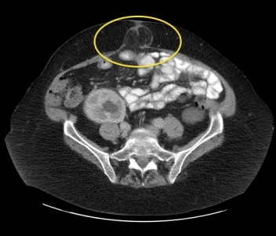
GEDİŞİ
Klinika və diaqnostikası
Şişkinlik, ağrı
  Fiziki iş vaxtı artır
  Öskürək vaxtı artır
Boğulma əlamətləri
  Kəskin ağrı
  Şişkinliyin düzəlməməsi
  Öksürək simtomunun olmaması
  Gərginlik
Diaqnostika
  USM
  Kontrastlı KT
  MRT
  Laparoskopiya
  Peritonoqrafiya
Prof. Dr. Nuru Yusifoğlu Bayramov

Slide 6
QASIQ YIRTIĞI
Tərifi
Qasıq yırtığı qasıq kanalından çıxan yırtıqdır.
Çəp, düz, qarışıq və idmançı klinik-morfoloji formaları var.
Müalicəsi üçün laparoskopik və ya açıq gərginliksiz (yamaqla bərpa) üsullar ilk seçimdir.
Gərginlikli üsullar yamağa əks-göstəriş olduqda tətbiq edilir (Bassini, Shouldice, McVay, Postempsky və b.).

Slide 7
Qasıq kanalı
Daxili dəlik
Toxum ciyəsi
Qasıq kanalı
Xarici dəlik
Prof.Dr. Nuru Yusifoğlu Bayramov, PhD.Dr. Anar Elxanoğlu Namazov

Slide 8
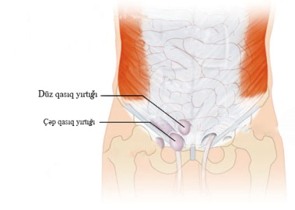
QASIQ YIRTIĞI
A. et v. epigastrica inferior
Cəp qasıq yırtığı
Düz qasıq yırtığı

Slide 9
QASIQ YIRTIĞI
Kanal mərhələsi
Qasıq mərhələsi
Qasıq –xayalıq mərhələsi

Slide 10
Qasıq yırtığının bərpa üsulları
ÖN DİVARIN BƏRPASI
  Martınov
  Jirard
  Kimbarovski
ARXA DİVARIN BƏRPASI
Açıq gərginlikli
  Bassini
  Shouldice
  McVay
  Postempsky
  Açıq Gərginliksiz (yamaqla)
  Lichtensein
  Trabucco
  Sintetik dolğu
  Yırtıq sistemi
  Laparoskopik
  TEPP
  TAPP

Slide 11
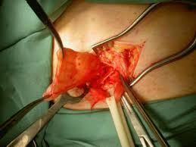

QASIQ YIRTIĞI
Basini
Prof.Dr. Nuru Yusifoğlu Bayramov, PhD.Dr. Anar Elxanoğlu Namzov

Slide 12
QASIQ YIRTIĞI
Shouldice üsulu
Prof.Dr. Nuru Yusifoğlu Bayramov, PhD.Dr. Anar Elxanoğlu Namazov

Slide 13
QASIQ YIRTIĞI
McVay üsulu

Slide 14
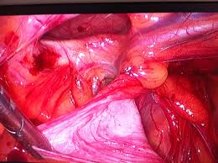
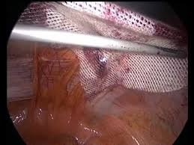
QASIQ YIRTIĞI
LAPAROSKOPİK HERNİOPLASTİKA (TAPP)

Slide 15
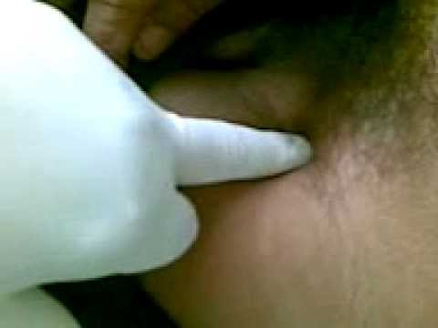
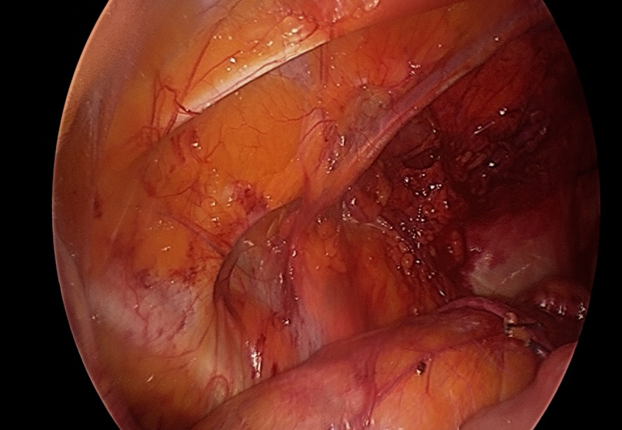
BUD YIRTIĞI
Bud yırtığı bud kanalından çıxır, köndələn fassiyanın bud kanalının daxili dəliyi səviyyəsindəki defekti ilə əlaqədar meydana gəlir.
Klinikası və diaqnostikası qasıq yırtıqlarına çox bənzəyir.
Qasıq yırtıqlarından fərqli olaraq yırtıq qapısı qasıq bağından aşağıda yerləşir.
Qadınlarda çox rast gəlir, boğulmağa meylli olur.
Müalicəsi üçün sintetik yamaqlalaparoskopik bərpa ilk seçimdir.

Slide 16
BUD YIRTIĞI
Diferensial diaqnostikası
Qasıq yırtığı
Varikoz düyün
Lipoma
Böyümüş limfa düyünü
Bud arteriyasının anevrizmi

Slide 17
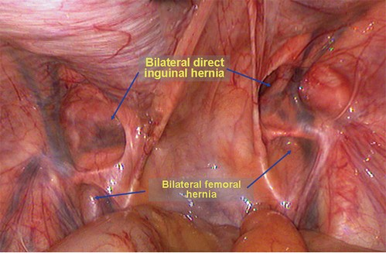
BUD YIRTIĞI
Müalicəsi
Bud yırtıqlarının müalicəsində 2 üsul tətbiq edilir
Laparoskopik üsul qasıq yırtıqlarında olduğu kimi yerinə yetirilir və boğulma olmayan hallarda tövsiyə edilir.
Açıq üsulda 3 giriş yolu tətbiq edilməklə sintetik yamaqlı və yamaqsız bərpa aparılır: preperitoneal, ingivinal və femoral.
Defektin yamaqsız bərpasında standart üsul qasıq bağını Cooper bağına tikməkdən ibarətdir.

Slide 18
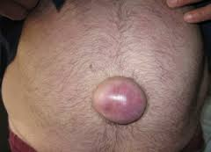
GÖBƏK YIRTIĞI
TƏRİFİ
Göbək halqasından çıxan yırtıqdır

Slide 19
GÖBƏK YIRTIĞI
Gediş xüsusiyyətləri
Uşaqlarda əksər hallarda 2-3 yaşına qədər spontan aradan qalxır.
Kiçik yırtıqlar uzun müddət böyümür və rahatsızlıq törətmirlər.
Hamiləlik vaxtı ortaya çıxan yırtıqlar doğuşdan sonra kiçilə bilirlər.
Əksər hallarda kiçik olurlar (1,5 sm-dən kiçik) və möhtəviyyatını piylik və ya peritonönü piy toxuması təşkil edir.
Böyük yırtıqlarda boğulma, o cümlədən bağırsaq boğulması hadisələri rast gələ bilər.

Slide 20
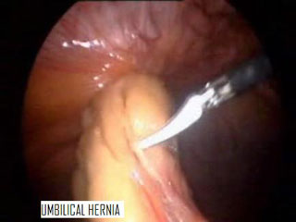
GÖBƏK YIRTIĞI
Müalicəsi
2 yaşına qədərki uşaqlarda gözləmə tövsiyə olunur.
Kiçik (1,5 sm-dən kiçik), böyüməyən və asimptomatik göbək yırtıqları da müşahidə edilə bilər.
Simptomatik və ağırlaşma riski yüksək olan yırtıqlar əməliyyat olunmalıdır.
Herniorafiya kiçik yırtıqlarda tətbiq olunur: göbəyi çıxarmadan aponevrozun defekti təkqat və ya ikiqat (Meyo üsulu) tikişlərlə bərpa olunur.
Hernioplastika 3 sm-dən böyük yırtıqlarda göstərişdir.
Sintetik yamaq aponevrozüstu, aponevrozaltı və ya periton üzərinə qoyula bilər (İPOM –intraperitoneal online mesh). İPOM açıq və ya laparoskopik üsulla icra edilir.

Slide 21
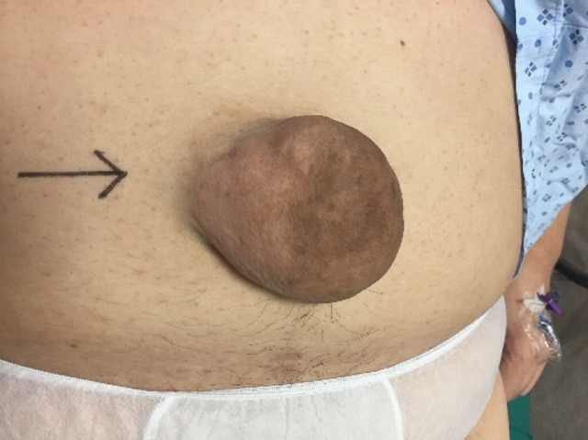
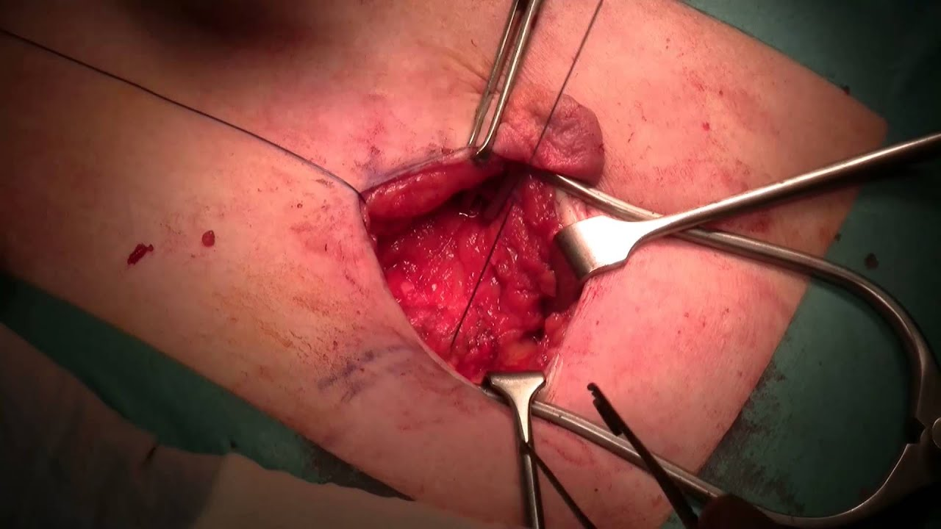
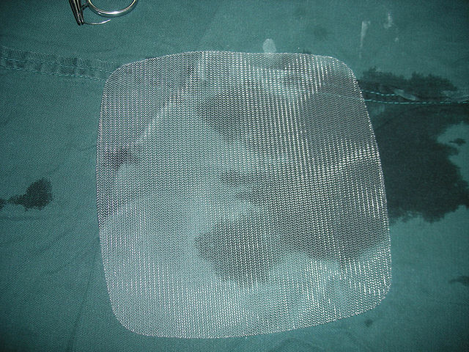
GÖBƏK YIRTIĞI
AÇIQ ÜSUL

Slide 22
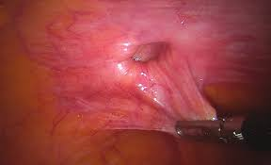
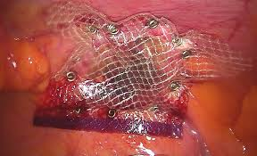
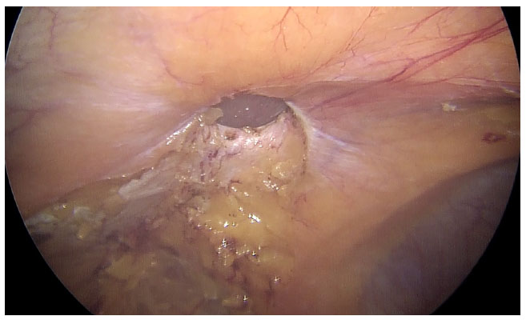
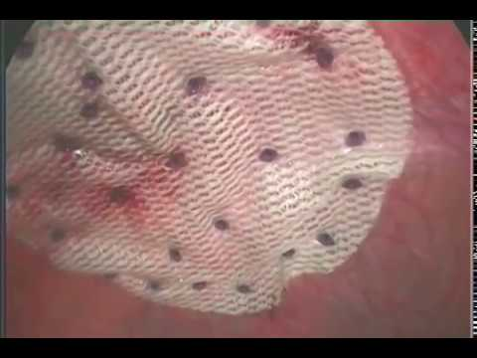
GÖBƏK YIRTIĞI
LAPAROSKOPİK HERNİOPLASTİKA

Slide 23
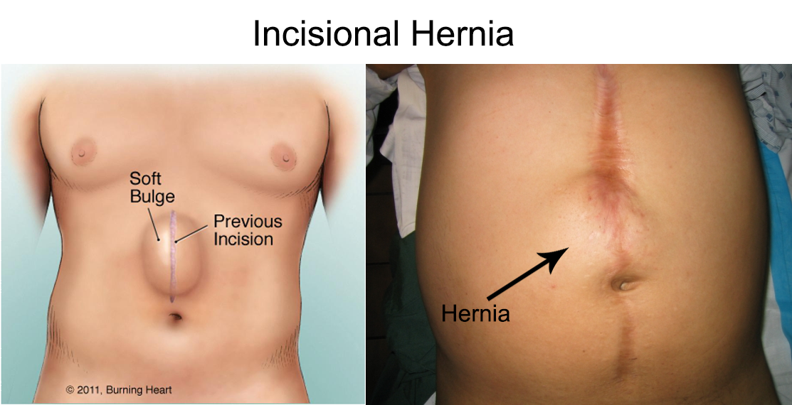
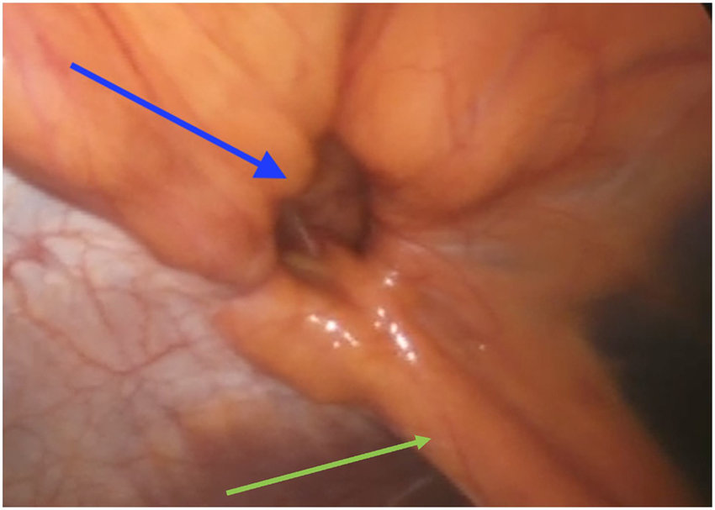
ƏMƏLİYYATDAN SONRAKI YIRTIQLAR
Tərifi
Əməliyyatdan sonrakı yarada meydana gələn yırtıqdır

Slide 24
ƏMƏLİYYATDAN SONRAKI YIRTIQLAR
Təsnifatı
Yerinə görə - kəsik xəttində, parastomal, təksaylı, çoxsaylı
Ölçülərinə görə - kiçik (2 sm-dən kiçik), orta (2-10 sm), böyük (10 sm-dən böyük)
Quruluşuna görə - dərialtı, intramural

Slide 25
ƏMƏLİYYATDAN SONRAKI YIRTIQLAR
Gediş xüsusiyyətləri
Bitişmələr, fistul, iltihab çox rast gəlinir.
Düzəlməmə və boğulma ehtimalı yüksəkdir.
Əksəriyyəti ilk 5 il ərzində meydana gəlir.
Orta və böyük yırtıqlar yamaqsız bərpa olunduqda residiv ehtimalı yüksəkdir (40%), yamaqla bərpadan sonra isə 12-15% civarındadır.
Yamaqla bərpadan sonra residivlərin əsas səbəbləri yamağın yerdəyişməsi, sürüşməsi, qabarması, düzgün yerləşdirilməməsi və infeksiyalaşmasıdır.

Slide 26
ƏMƏLİYYATDAN SONRAKI YIRTIQLAR
Klinika və diaqnostikası
• Ölçüsü bir neçə santimetrdən tutmuş qarındaxili mobil orqanların hamısını tutan böyük ölçülərə çata bilər.
• Diaqnozunu əksər hallarda klinik olaraq təyin etmək mümkün olsa da, tərkibini, ölçüsünü dəqiqləşdirmək və differensiasiya üçün KT lazım gəlir.

Slide 27
ƏMƏLİYYATDAN SONRAKI YIRTIQLAR
Müalicəsi
Əməliyyatdan sonrakı orta və böyük yırtıqların standart müalicəsi yamaqla hernioplastikadır.
Yamaq açıq və laparoskopik yolla qoyula bilər. Kiçik yırtıqlarda (2 smdən kiçik) herniorafiya (təkqat və ya ikiqat tikişlər) istifadə edilə bilər.

Slide 28
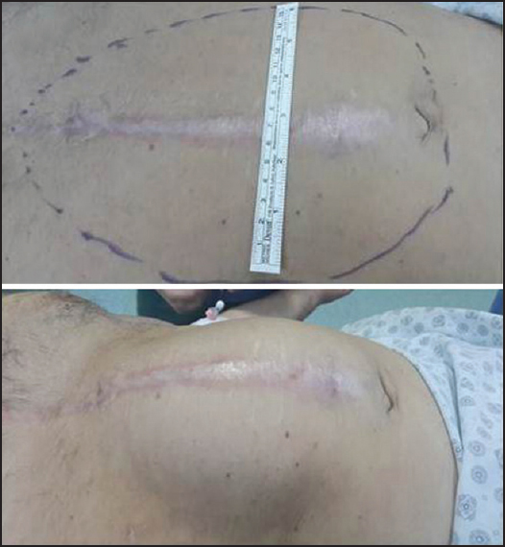
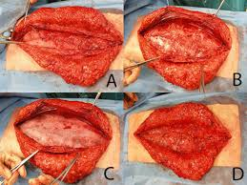
ƏMƏLİYYATDAN SONRAKI YIRTIQLAR
AÇIQ ÜSUL

Slide 29
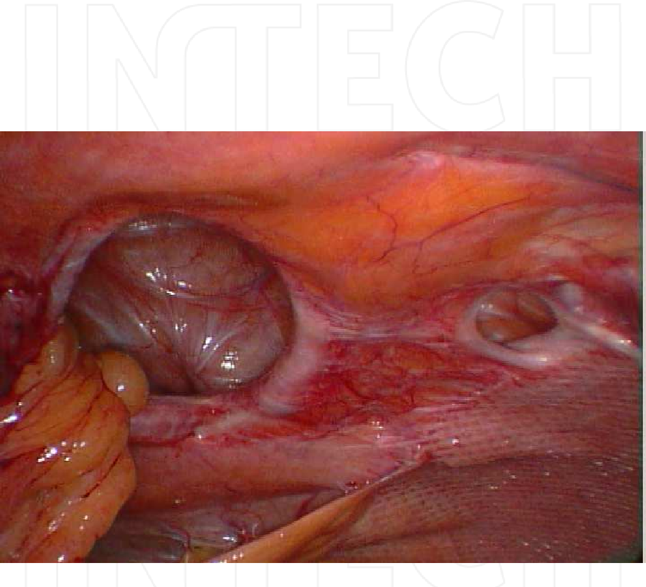
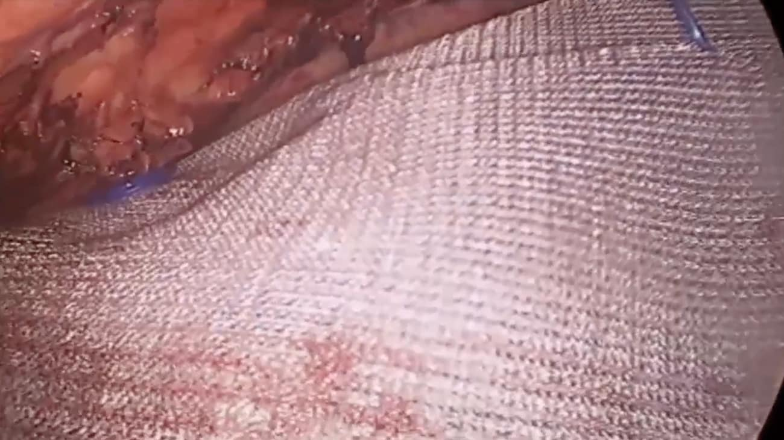
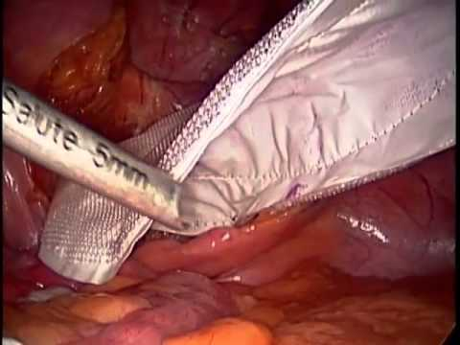
ƏMƏLİYYATDAN SONRAKI YIRTIQLAR
LAPAROSKOPİK ÜSUL

Slide 30
İDMANÇI YIRTIĞI
Tərifi
İdmançılarda birtərəfli qasıq ağrısı, klinik və görüntüləmə müayinlərində yırtığın və zədələnmə əlamətlərinin görünməməsi ilə xarakterizə olunan vəziyyət idmançı yırtığı adlandırılır.

Slide 31
İDMANÇI YIRTIĞI
Səbəbi və Mexanizmi
İdmançı yırtığı adətən ağır atletika ilə məşğul olan gənc kişilərdə təsadüf edilir.
Xəstəliyin səbəbi multifaktorialdır və adətən xarici çəp əzələ aponevrozunun və ilioingivinal sinirin zədələnməsi müşahidə olunur.

Slide 32
İDMANÇI YIRTIĞI
Klinikası və diaqnostikası
Bu yırtığın xarakterik əlaməti ağrıdır və ağrı adətən qarındaxili təzyiqin kəskin artdığı vəziyyətlərdə meydana gəlir və ya artır.
Diaqnostikasında klinik müayinə, müşahidə və MRT əsas rol oynayır. Klinik müayinədə adətən yırtıq əllənmir, lakin qasıq nahiyyəsi ağrılı olur. MRT əzələ zədələnmələri, qasıq sümüyü və sümuküstküyü zədələnmələrini diferensiasiya etmək üçün edilir.
İdmançı yırtığı üçün xarakterik əlamətlər: qasıq nahiyyəsində ağrı və palapator ağrıdır
Kilinik və MRT müayinəsində yırtığın və digər orqanların zədələnmələrinin olmaması, ağrının istirahətdən və qısamüddətli iltihabəlehinə müalicələrdən sonra keçməməsi və ya təkrarlaması.

Slide 33
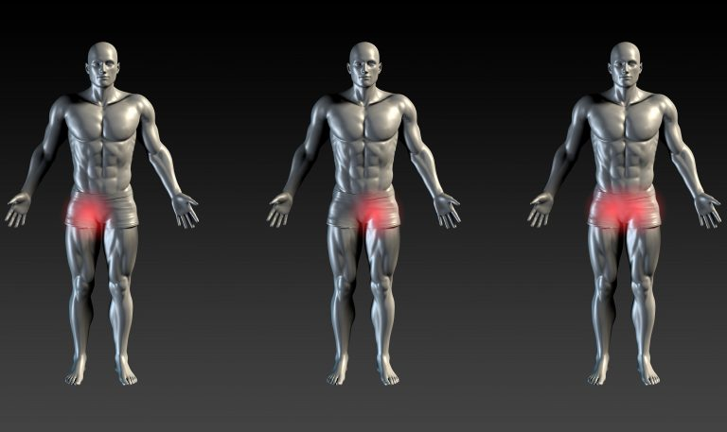
İDMANÇI YIRTIĞI
Müalicəsi
İdmançı yırtığının müalicəsi üçün açıq və ya laparoskopik hernioplastika tövsiyə edilir.
Əməliyyat vaxtı aponevrozda kiçik zədələnmələr görünə bilir və əməliyyat 90% hallarda faydalı olur

Slide 34
Diqqətinizə görə təşəkkür

Slide 35


www.bck.az
Azərbaycan Tibb Universitetinin I-Cərrahi Xəstəliklər kafedrası

